Slide 1

机器学习实验课7
PCA降维
ML07
助教：万凌鸿

Slide 2
实验任务

Slide 3
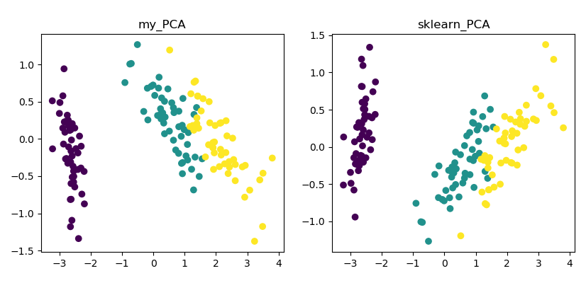

主成分分析（PCA）实验任务
使用PCA算法对sklearn自带的鸢尾花数据集进行降维处理。
要求：1. 并选取最佳的降维维度(n_components)
2. 自己实现的PCA代码和sklearn中的PCA作对比；

Slide 4
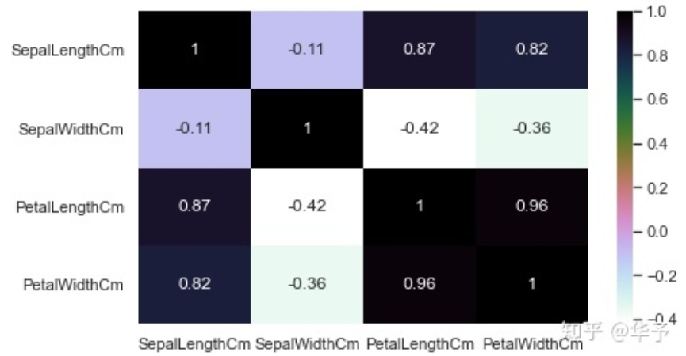
鸢尾花数据集
数据集内包含 3 类共 150 条记录，每类各 50 个数据，每条记录都有 4 项特征：花萼长度、花萼宽度、花瓣长度、花瓣宽度；
数据集包含150个样本（数据集的行）
数据集包含4个属性（数据集的列）

Slide 5
实验步骤

Slide 6
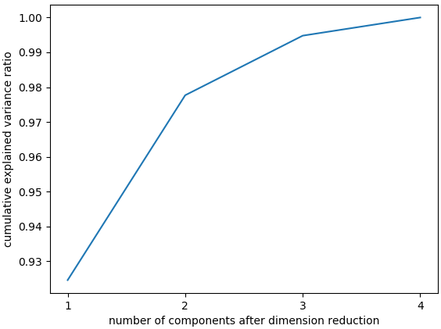
Sklearn—PCA
累积可解释方差贡献率曲线是一条以降维后保留的特征个数为横坐标，降维后新特征矩阵捕捉到的可解释方差贡献率为纵坐标的曲线，能够帮助我们决定n_components最好的取值。
pca_line = PCA().fit(X)
plt.plot([1,2,3,4],np.cumsum(pca_line.explained_variance_ratio_))
plt.xticks([1,2,3,4]) #这是为了限制坐标轴显示为整数
plt.xlabel("number of components after dimension reduction")
plt.ylabel("cumulative explained variance ratio")
plt.show()
sklearn_pca = PCA(n_components=2)
data_2d2 = sklearn_pca.fit_transform(X)
官方文档：
https://scikit-learn.org/stable/modules/generated/sklearn.decomposition.PCA.html?highlight=decomposition%20pca#sklearn.decomposition.PCA

Slide 7
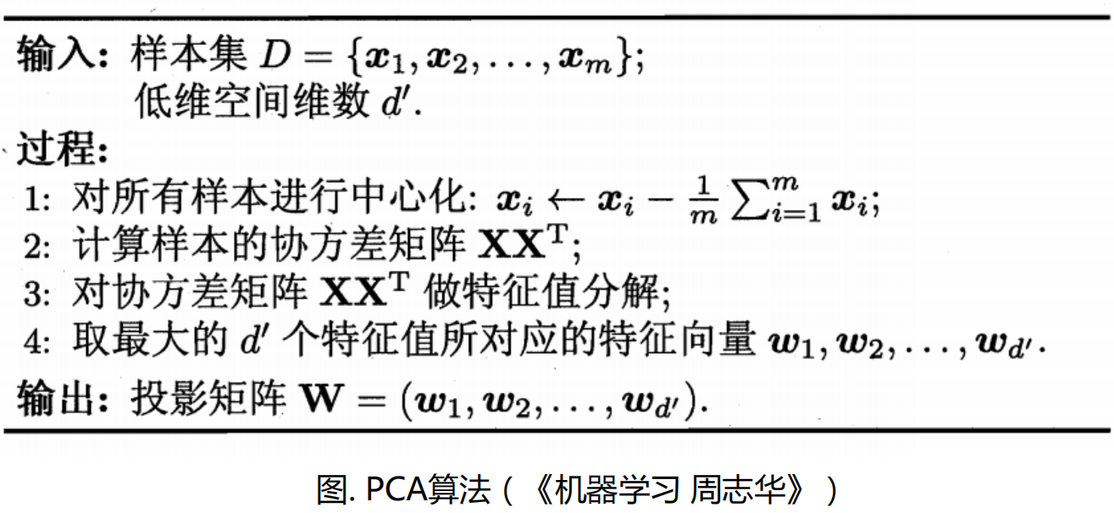
实验步骤
def pca(data, n_components):
'''
pca is O(D^3)
:param data: (n_samples, n_features(D))
:param n_dim: target dimensions
:return: (n_samples, n_components)
'''
# 减去均值，也可以进行标准化处理（除以方差）
data = data - np.mean(data, axis = 0, keepdims = True)
m,_ = data.shape
# 计算协方差矩阵
cov_matrix = 1/m * np.matmul(data.T, data)
# 计算协方差矩阵特征值及对于的特征向量
eig_values, eig_vector = np.linalg.eig(cov_matrix)
# print(eig_values)
# 对特征值进行排序，并取前n_components组
indexs_ = np.argsort(-eig_values)[:n_components]
picked_eig_vector = eig_vector[:, indexs_]
data_ndim = np.matmul(data, picked_eig_vector)
return data_ndim

